Slide 1
ĐẠI HỌC BÁCH KHOA HÀ NỘI ViỆN CÔNG NGHỆ THÔNG TIN VÀ TRUYỀN THÔNG
BÀI TẬP LỚN AN NINH MẠNG
“Bảo mật trong Web Service”
Giáo viên : PGS.TS.Nguyễn Linh Giang
Sinh viên thực hiện : Nguyễn Hồng Phúc – 20072236
Vũ Thành Trung - 20073070
Lớp: : Truyền thông mạng-K52

Slide 2
Mục lục
Tổng quan về Web Service
Khái niệm cơ bản
Các phương thức hoạt động
Bảo mật trong Web Service
Tổng quan về chính sách bảo mật
Mục tiêu bảo mật
Các phương thức tấn công
Các giải pháp phòng chống
Giới thiệu chứng chỉ bảo mật X509
Lập trình kiểm thử

Slide 3
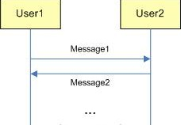
Tổng quan về Web Service
Phương thức giao tiếp giữa hai đối tượng trên mạng
Giao diện để các thành phần kết nối thông qua WSDL
SOAP
XML
Các đối tượng tham gia
Requesters
Providers

Slide 4

SOAP
SOAP – Simple Object Access Protocol
Giao thức thực hiện trên HTTP với đặc trưng giao tiếp thông qua các thông điệp (message)

Slide 5
XML
XML – eXtended Markup Language
Đây là một định dạng chuẩn cho phép lưu các thông tin hướng cấu trúc, được tổ chức dưới dạng các thẻ (tag) tương ứng.
Việc lưu trữ và thao tác đối với XML được đơn giản hóa rất nhiều, thuận tiện cho việc trao đổi thông tin thông qua giao thức HTTP
VD:
<elements>
<tag1>
...
</tag1>
</elements>

Slide 6
Web Service
Như vậy, Web Service được xây dựng dựa trên phương thức giao tiếp thông qua thông điệp (message) của SOAP và sử dụng XML để thực hiện việc lưu trữ, trao đổi các thông điệp đó trên giao thức HTTP.
Chuẩn WSDL – Web Service Description Language: đây là một tài liệu viết bằng XML và được sử dụng để mô tả các dịch vụ Web. Đây là ý tưởng thực hiện của Web Service như trên.
Các hình thức tương tác trong WSDL:
One-way | Phương thức có thể nhận 1 thông điệp nhưng không trả về một response.
Request-response | Phương thức có thể nhận 1 request và trả về một response.
Solicit-response | Gởi 1 request và chờ đợi reponse
Notification | Gởi 1 thông điệp nhưng không chờ 1 reponse

Slide 7
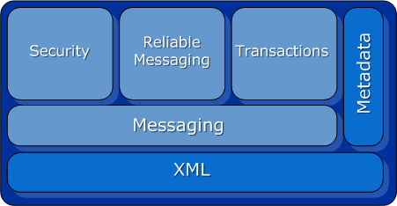
Các thành phần cơ bản

Slide 8
Security
Đây là một mô hình bảo mật toàn diện trong Web Service
Một số định danh trong Web Service Security:
SOAP Message Security: cung cấp chuẩn chất lượng bảo mật thông qua việc tích hợp thông điệp, bảo mật gửi/nhận thông điệp và xác thực thông điệp trên mạng. VD: chứng chỉ X509, Kerberos...
Web Service Trust: xác định thành phần mở rộng được xây dựng trên Web Security để yêu cầu và xác cung cấp các khóa bảo mật nhằm quản lí các liên kết/quan hệ tin cậy. VD: https://

Slide 9
Reliable Messaging
Các thông điệp được chuyển vận tin cậy giữa các thành phần trong các hệ thống, ứng dụng...
Các cơ chế chuyển vận thông điệp tin cậy
Sequences (tuần tự)
Message Numbers (số lượng thông điệp)
Acknowledgments (phản hồi kết quả)
Message persistence (Durability)

Slide 10
Transactions
Đây là khái niệm mô tả các loại/hình thức phối hợp, điều phối trong việc thực hiện các tác vụ trên Web Service.
Phân loại:
Atomic Transaction (AT)
Business Activity (BA)

Slide 11
Các mô hình hoạt động
Remote Procedure Calls Model
Representational State Transfer (REST) Model
Message Oriented Model
Service Oriented Model
Resource Oriented Model
Policy Model

Slide 12
Tổng quan về bảo mật
Bảo mật tài nguyên trên mạng
Bảo mật việc thực hiện trao đổi thông tin
Các cơ chế, chính sách ràng buộc các đối tượng và tài nguyên tham gia quá trình trao đổi thông tin
Các chính sách cho phép
Các chính sách bắt buộc

Slide 13
Mục tiêu bảo mật
Cơ chế xác thực (Authentication Mechanisms)
Cơ chế phân quyền (Authorization)
Toàn vẹn dữ liệu và an toàn dữ liệu (Data Integrity and Data Confidentiality)
Toàn vẹn giao dịch và giao tiếp (Integrity of Transaction and Communications)
Loại bỏ từ chối (Non-Repudiation)
An toàn với thông điệp (End-to-End Integrity and Confidentiality of Messages)
Kiểm soát vết giao dịch (Audit Trails)
Các chính sách bảo mật cho các thực thi phân tán (Distributed Enforcement of Security Policies)

Slide 14
Các phương thức tấn công
Message Alteration (Thay đổi nội dung thông điệp)
Confidentiality (Bảo mật giả)
Man-in-the-middle
Spoofing (Giả mạo)
Denial of Service (Từ chối dịch vụ)
Replay Attacks (Tấn công phát lại)

Slide 15
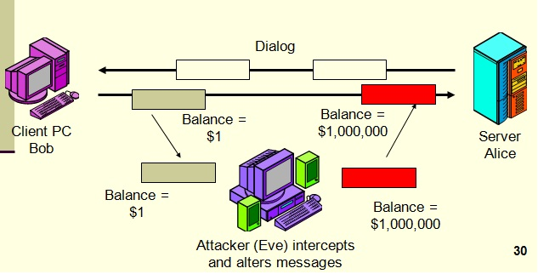
Message Alteration
Hình thức tấn công này sẽ chỉnh sửa lại nội dung một số phần hoặc toàn bộ thông điệp
Sơ đồ mô phỏng quá trình tấn công:

Slide 16
Confidentiality
Với hình thức này, những đối tượng không được xác thực, không được phân quyền sẽ mang trong mình những thông tin xác thực giả mạo để đánh lừa những rào cản bảo mật của hệ thống.
Ví dụ: gắn kèm thông tin credit card trong thông điệp gửi đi để giả mạo một người dùng tin cậy...

Slide 17
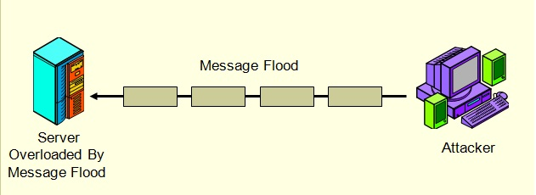
Denial of Service
Từ chối dịch vụ là cơ chế tấn công rất phổ biến, nhắm cản trở việc truy cập dịch vụ hợp pháp của người sử dụng (không cho phép việc sử dụng dịch vụ).
Sơ đồ mô phỏng quá trình tấn công:

Slide 18
Các giải pháp bảo mật
Authentication (Cơ chế xác thực)
Thuật toán Kerberos sử dụng ý tưởng DES 56 bit
Encryption (Mã hóa dữ liệu)
Digital Signature (Chữ kí số)

Slide 19

Authentication
Mỗi một thành viên máy khách đưa ra các yêu cầu SOAP để thông báo cho máy chủ server biết về thông tin cần thiết, từ đó đưa ra các giao thức xác thực tương ứng.
Áp dụng giao thức mật mã xác thực các máy tính hoạt động trong mạng có đường truyền không an toàn, đó là: Kerberos
Mô tả giao thức Kerberos: Theo hệ thống ký hiệu giao thức mật mã, Kerberos được mô tả như sau (trong đó Alice (A) sử dụng máy chủ (S) để nhận thực với Bob (B)):

Slide 20
Authentication
Với cơ chế truyền dữ liệu sử dụng SOAP và XML cũng không tránh khỏi tình trạng truy xuất dữ liệu trái phép
Mã hóa các tệp tin gửi trên mạng nhằm đảm bảo dữ liệu và cấu trúc thông điệp gửi đi được bảo vệ tốt nhất.
Cơ chế đó không cho phép việc truyền dữ liệu trực tiếp trên Web Service mà đòi hỏi phải mã hóa trước khi truyền, đồng thời bên phía người nhận sẽ phải thiết lập các kênh bảo mật riêng để mã hóa và giải mã tương ứng.
Các thuật toán mã hóa được chia làm hai loại chính là đối xứng (shared-secret) và bất đối xứng (public-key)

Slide 21
Digital Signature
Chữ ký điện tử là thông tin đi kèm theo dữ liệu (văn bản, hình ảnh, video...) nhằm mục đích xác định người chủ của dữ liệu đó.
Chữ ký số khóa công khai (hay hạ tầng khóa công khai) là mô hình sử dụng các kỹ thuật mật mã để gắn với mỗi người sử dụng một cặp khóa công khai - bí mật và qua đó có thể ký các văn bản điện tử cũng như trao đổi các thông tin mật.
Quá trình sử dụng chữ ký số bao gồm 2 quá trình: tạo chữ ký và kiểm tra chữ ký.

Slide 22
Ưu điểm của Chữ kí số
Khả năng xác định nguồn gốc
Các hệ thống mật mã hóa khóa công khai cho phép mật mã hóa văn bản với khóa bí mật mà chỉ có người chủ của khóa biết.
Tính toàn vẹn
Cả hai bên tham gia vào quá trình thông tin đều có thể tin tưởng là văn bản không bị sửa đổi trong khi truyền vì nếu văn bản bị thay đổi thì hàm băm cũng sẽ thay đổi và lập tức bị phát hiện.
Tính không thể phủ nhận
Khi có tranh chấp, bên nhận sẽ dùng chữ ký này như một chứng cứ để bên thứ ba giải quyết.

Slide 23
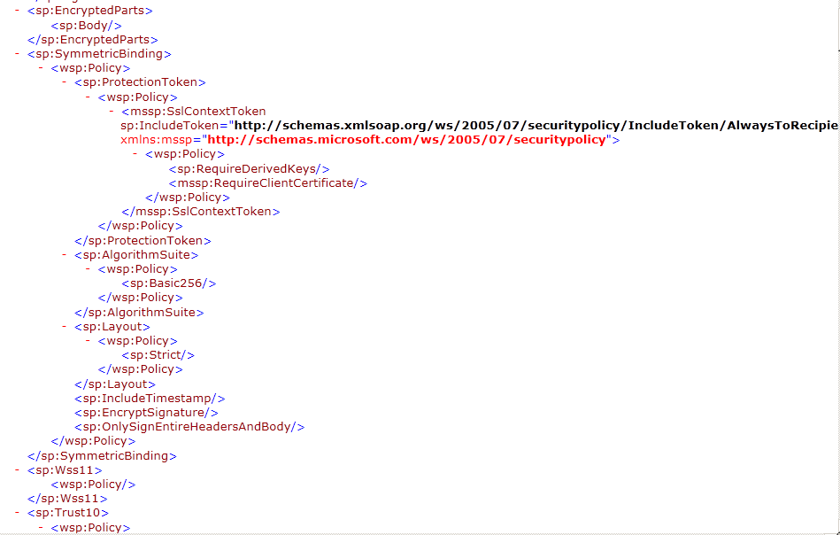
Giới thiệu về chứng chỉ X509

Slide 24
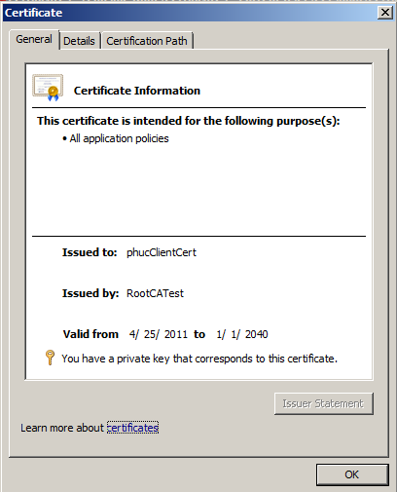
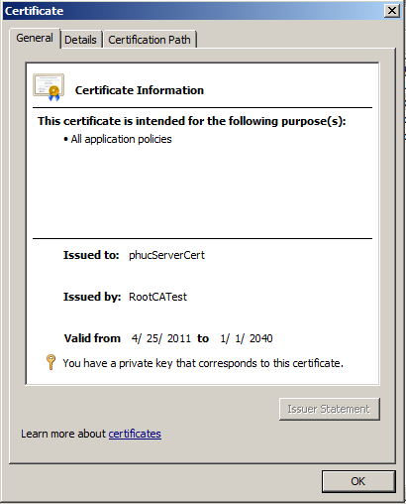
Giới thiệu về chứng chỉ X509

Slide 25
Lập trình kiểm thử
Đặt vấn đề
Mục tiêu
Thực nghiệm
Phân tích yêu cầu
Môi trường cài đặt
Chức năng
Các yêu cầu về bảo mật
Các hình thức áp dụng
Kịch bản bảo mật
Triển khai
Đánh giá và kết luận

Slide 26
Đặt vấn đề
Các giao dịch được thực hiện thường xuyên giữa các bên thông qua các dịch vụ mà giao thức HTTP cung cấp (chủ yếu).
Bài tiểu luận này tập trung nghiên cứu Web Service được thực thi trên giao thức HTTP, tổ chức theo mô hình SOAP (Simple Object Access Protocol).
Có rất nhiều hình thức tấn công của các hacker nhằm lấy trộm thông tin trong các thông điệp cho các mục đích xấu như: message alteration, man-in-the-middle, replay attacks...
Mong muốn lập trình kiểm thử một trong những giải pháp trên để củng cố vững chắc kiến thức về bảo mật trong Web Service.

Slide 27
Mục tiêu
Hiểu rõ các thành phần, tổ chức của Web Service sử dụng trong giao thức HTTP và các vấn đề liên quan
Nắm được cơ chế bảo mật trong Web service (Security in Web Service)
Cập nhật thông tin về các hình thức tấn công hướng vào thông điệp người dùng
Hiểu rõ về các giải pháp chống tấn công hiệu quả
Hiểu rõ về các thuật toán được sử dụng trong các giải pháp đó
Đưa ra được đánh giá về các giải pháp cụ thể đó

Slide 28
Phân tích yêu cầu
Cung cấp danh sách và thông tin chi tiết về đội ngũ nhân viên của công ty.
Đối với mỗi đối tượng nhân viên sẽ có những quyền hạn cụ thể đối với hệ thống.
Bảng phân quyền người dùng của hệ thống
Ban quản trị
Quản lí tư vấn
Tư vấn viên

Slide 29
Môi trường
Máy chủ windows server 2008
Web server: internet information services 7.0
Nền tảng ứng dụng: .NET framework 4.0

Slide 30
Chức năng
Xem danh sách nhân viên
Tìm kiếm nhân viên + Xem thông tin chi tiết của một nhân viên cụ thể
Sửa đổi thông tin của một nhân viên
Xóa một nhân viên khỏi danh sách
Chỉnh sửa quyền hạn của một nhân viên

Slide 31
Yêu cầu về bảo mật
Đảm bảo chính xác quyền hạn với các nhân viên
Chống các hình thức tấn công giả mạo, chặn giữ thông tin, sửa đổi thông tin
Chống tấn công thụ động

Slide 32
Các hình thức áp dụng
Xác thực đối với người dùng.
Bảo mật kênh truyền bằng Secure Socket Layer (SSL) và Mã hóa bản tin bằng chứng chỉ X509.

Slide 33
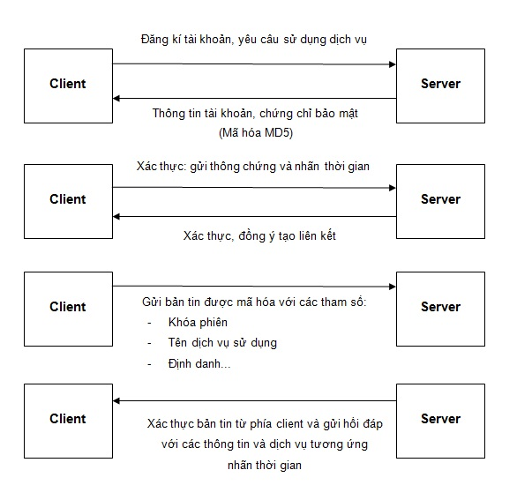
Kịch bản bảo mật

Slide 34
Triển khai
Xây dựng và triển khai ứng dụng cung cấp web services với các chức năng tương ứng, ứng dụng có tên SecurceContact, chạy trên IIS 7.0
Cấu hình ứng dụng sử dụng SSL
Xây dựng ứng dụng phía client.

Slide 35
Đánh giá và kết luận
Kết quả của quá trình thực nghiệm đã thành công và đáp ứng được các yêu cầu đã đặt ra
Việc xác thực với mỗi đối tượng người dùng được đảm bảo trong quá trình tương tác của người dùng với hệ thống
Việc áp dụng triển khai phương thức xác thực (Authentication) và mã hóa bảo mật (Encryption) trên web hoàn toàn khả thi.
Hiệu quả của việc sử dụng các phương thức đảm bảo an ninh này rất cao.

Slide 36
Chúng em xin chân thành cảm ơn!

